Slide 1
Ministero dell’ Istruzione, dell’Università e della Ricerca
Direzione Generale per gli Affari Internazionali
La piattaforma eTwinning per Erasmus +
a cura delle Ambasciatrici eTwinning CAMPANIA
Antonietta Calò - Maria Nica
Seminario regionale “ Erasmus +”
I.T.I.S. “Augusto Righi”-
Napoli, 13 gennaio 2015

Slide 2
eTwinning: le tappe 2004/06 - Programma eLearning - azione 3-
prevedeva lo sviluppo di gemellaggi elettronici tra istituti scolastici primari e secondari e la promozione delle formazioni destinate ai docenti (e-Twinning). 2007 /13- Inserimento nel Programma LLP Comenius http://www.programmallp.it/index.php?id_cnt=232 2008 - eTwinning 2.0: eTwinning goes social
2014 - diventa parte della KA2 in Erasmus+

Slide 3
Portale europeo http://www.etwinning.net
Sito italiano http://etwinning.indire.it

Slide 4
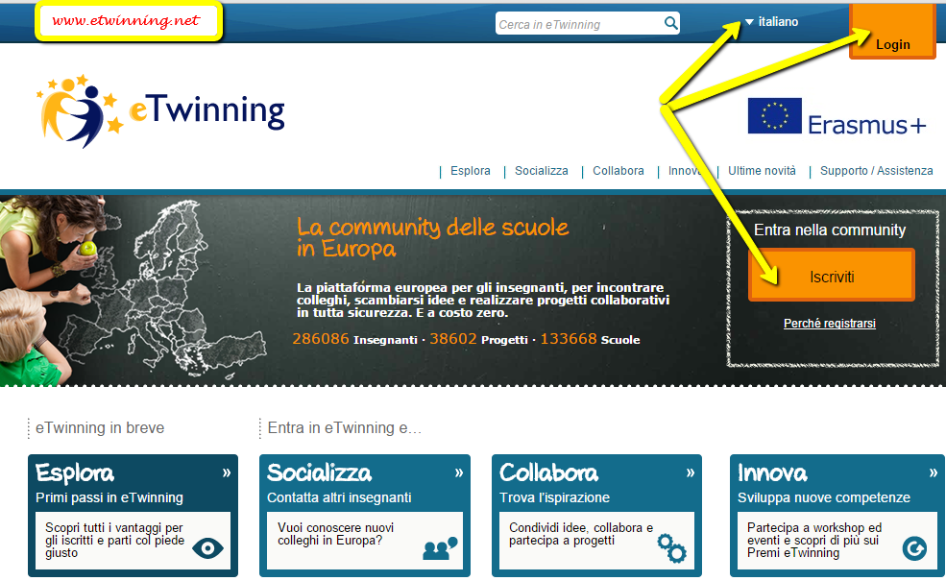

Slide 5
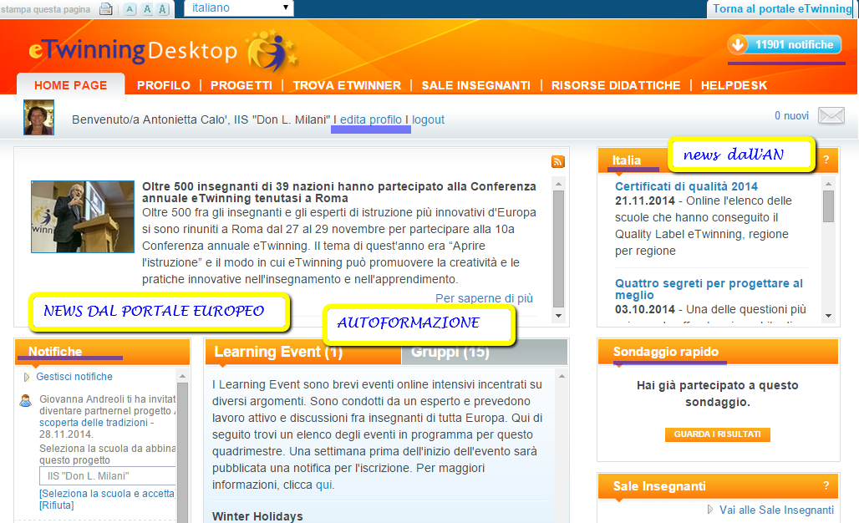

Slide 6
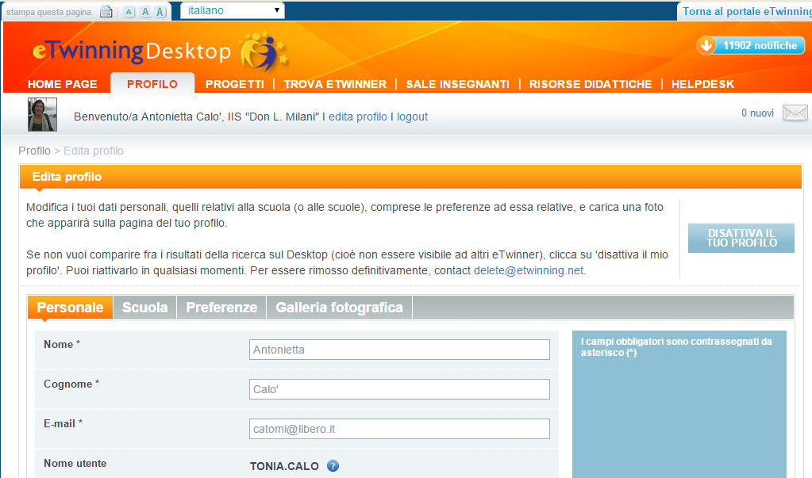
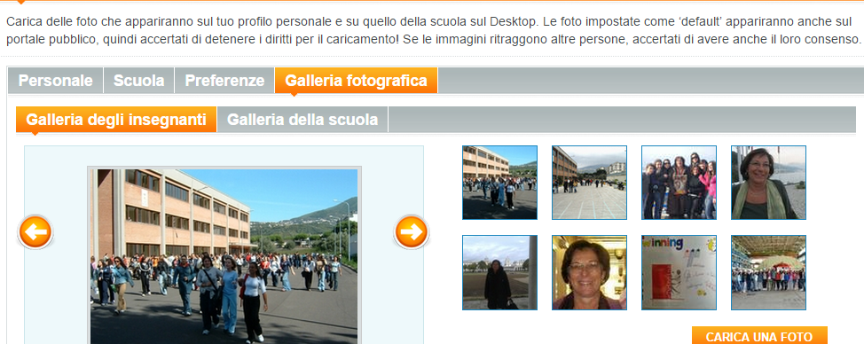
Edita Profilo

Slide 7
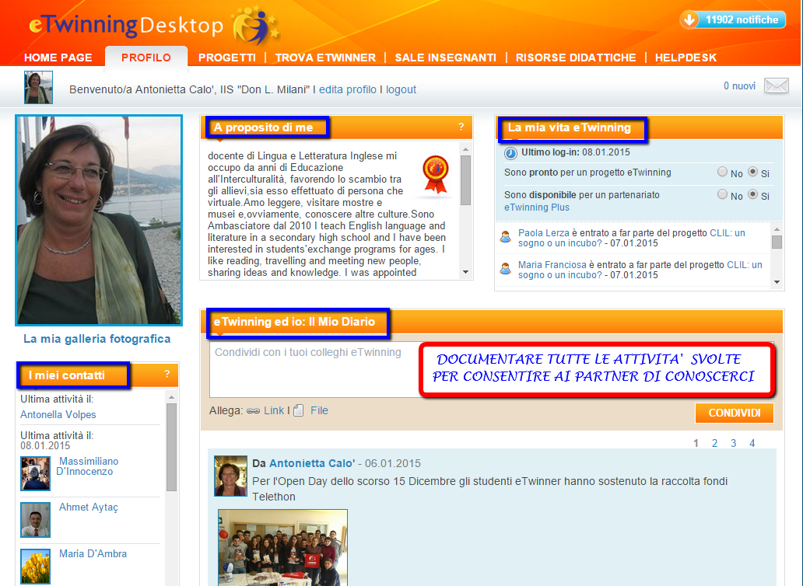

Slide 8
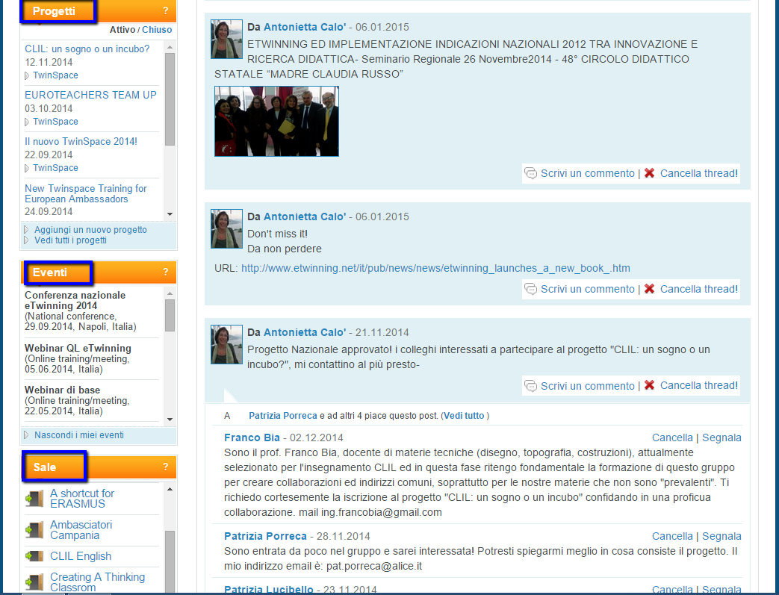

Slide 9
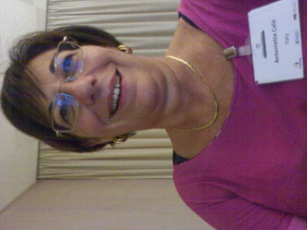
Antonietta Calò docente di Lingua e Lettaratura Inglese
I.I.S. “don Lorenzo Milani”- Gragnano (NA)
Tel: 081 870 00 00
E-mail: nas013007@istruzione.it
donmilani@donmilani.it
Docente eTwinner dal 2007
Ambasciatrice per la Regione Campania dal 2010
European Ambassador- II LEVEL- dal 2013
CONTATTI PERSONALI:
Cell: 3666595855 – 3338438248
E-mail : tonia.calo@gmail.com
toniacalo2013@libero.it

Slide 16
Maria Nica – docente di Italiano e Storia Istituto Polispecialistico San Paolo - Sorrento Ambasciatrice Nazionale Etwinning USR Campania www.mariellanica@gmail.com
www.etwinning.indire.it
www.etwinning.net
Facebook: etwinning Campania
Grazie per l’attenzione!
Mariella Nica
sui social network

